Slide 1
应急管理和救援现场侦检技术解决方案
化学分析部 现场与安全
应用工程师 田丽娟
2020.07

Slide 2







>70,000 名
5,000 名
10 亿美元
>240 亿美元
员工
研发团队科学家 / 工程师
研发投资
收益
科学服务领域的世界领导者
Notes:
赛默飞是科学服务领域的世界领导者
我们重视每一个客户，拥有前沿的产品科技及卓越的客户服务能力
关于我们
员工 = 在所有科学领域，都具有全球领先的知识储备，并且有能力充分驾驭这些知识，利用它们投入到整体解决方案之中（我们有10,000 名员工直接服务于客户，以便随时为客户提供帮助）
科学家 = 无论是哪方面的科学领域，我们都拥有协同合作、专注于同一个问题的内部专家和科学家
研发 = 我们致力于推动科学进步并在创新方面保持领先
收益 = 一直都在盈利，我们“有盈利保底”

Slide 3

我们携手客户，让世界更健康，更清洁，更安全
全球科学服务领域领导者
精准分析
与卓越诊断
推动基因技术
成熟与创新
加快探索速度
一站式科学产品与解决方案供应商
仪器与企业服务
Notes:
现在的赛默飞世而科技主要由原来实验室科学分析仪器品牌赛默飞，侧重生命科学和生物医药的ABI和英维杰基，实验室设备和服务品牌FISHER，
借助我们的品牌组合 Thermo Scientific、Applied Biosystems、Invitrogen、Fisher Scientific 和 Unity Lab Services，我们能够提供创新的技术、便捷的采购方案和全面的服务。
客户获益
我们提供各种服务和最新的技术支持
我们专注于卓越服务、可实施性、协作性和合作伙伴关系
我们的质量/可靠性让客户高枕无忧，从而有信心实现目标。
无论是哪个科学领域，我们都可为我们的客户提供解决方案，使其发挥影响力

Slide 4

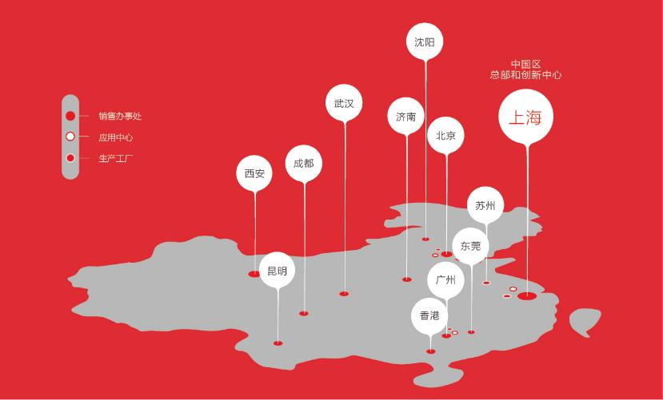
扎根中国，服务中国
  商务能力
2,600 余名面向客户的专业员工
600 多位现场服务工程师
13 个商业办公室
7 个应用开发中心
高效的电子商务平台
生产制造
7 家工厂
5 万多平米的工厂面积
  研发创新
  中国创新中心，面积 2000多平米
  100 位专业研究人员和工程师
  超过10个专利，每年6个以上新品
  端对端产品开发能力
Notes:
自1982年在上海设立第一个销售办事处起，30多年来，赛默飞不断加大在中国的投入，以创新驱动本地化发展为核心，与中国政府、科学界以及应用市场的客户并肩合作，共同应对在科技创新、医疗健康、食品安全、环境保护、能源和农业等方面所面临的挑战。

Slide 5
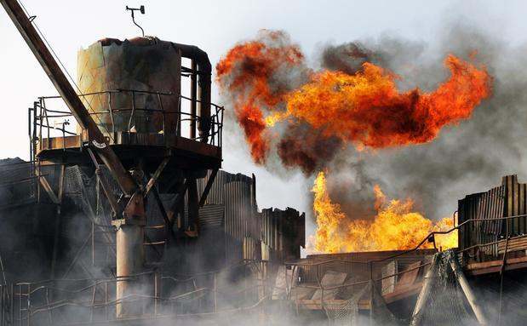
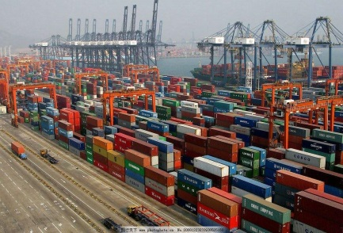
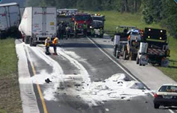
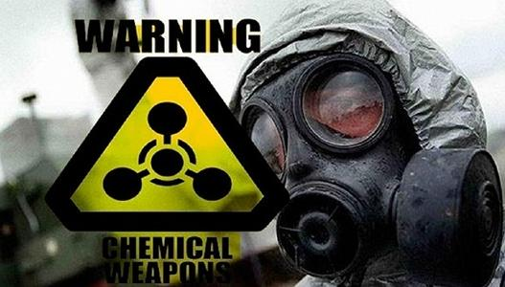
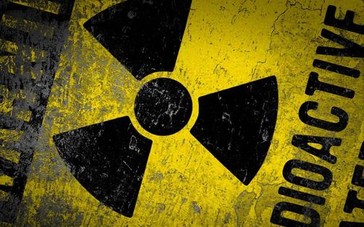
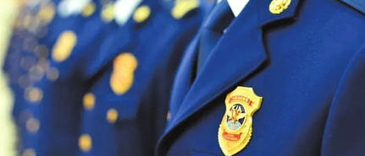
重大事故应急救援
化工生产
火灾事故
港口储运
爆炸事故
交通运输
泄露事故
反恐防化
应急事故
辐射污染
核事故
化学工业产品越来越多，由于自然和人为因素，在生产、存储和运输等环节上，泄露、火灾、爆炸、中毒事故不断发生。
面对数万种类的危险化学品，现场消防指挥员不可能牢记每一种，每一类危险化学品的理化性质和处置措施，只有通过科学技术手段，快速，有效地开展侦检工作，才能准确地对危险品做出有效判定。
面对复杂的生化事故，只有专业的救援和高效的装备才能使救援快速有效。
放射性事故隐蔽性强，危害大，应急救援技术要求高，救援工作具有很强的专业性。
专业化、职业化、科学化
Notes:
生产化学事故，主要环节有6个方面，比如生产，经营，运输存储，使用，废气处理
东京沙林事件，因为当时缺少专业救援，缺乏处置的经验，使救援击缶在事后数小时内仍无法准确地队生化战剂进行定性，

Slide 6
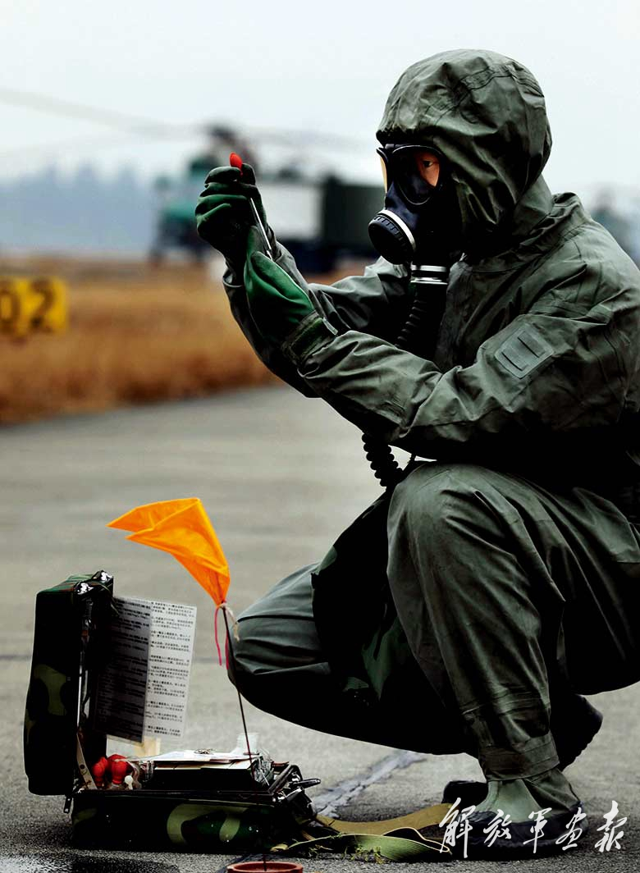
现 场 侦 检
——对有毒，有害，易燃，易爆物质进行及时分析
——测定污染物的种类，分布及周围环境受污染的范围界限
是进行应急救援工作的前提
是事故处置工作取得胜利的关键
  选择合适的洗消剂和灭火剂
  对参与救援的消防员做好针对性的个人防护
  确定灾情处置方案，为后续救援行动提供强有力的支撑
  利于把握抢险救援的主动权，最终控制并消除险情

Slide 7
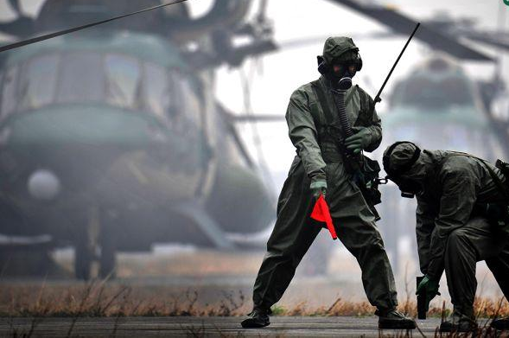
事故现场侦检的基本要求：
  准确——检测方法可靠性高，对危险物质的分析判断准确
  快速——在现场极短的时间内提供分析结果
  简便——检测操作手段便捷
  灵敏——检测浓度低
Notes:
Title with Color Bar Layout – Example 2
Default layout color bar has been vertically resized and repositioned and changed to 15% transparent Blue [accent 3] fill chosen from Theme approved color palettes
Rectangle is full width of slide; try to use a consistent height and align horizontal edges to embedded horizontal guides [View Tab : Show > Guides] throughout your presentation
Option: Insert large photo[s] behind this box as background

Slide 8
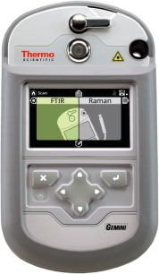
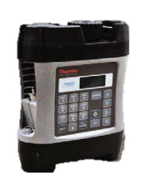
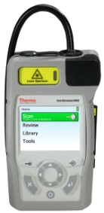
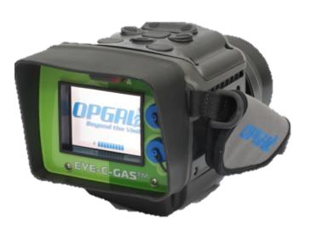
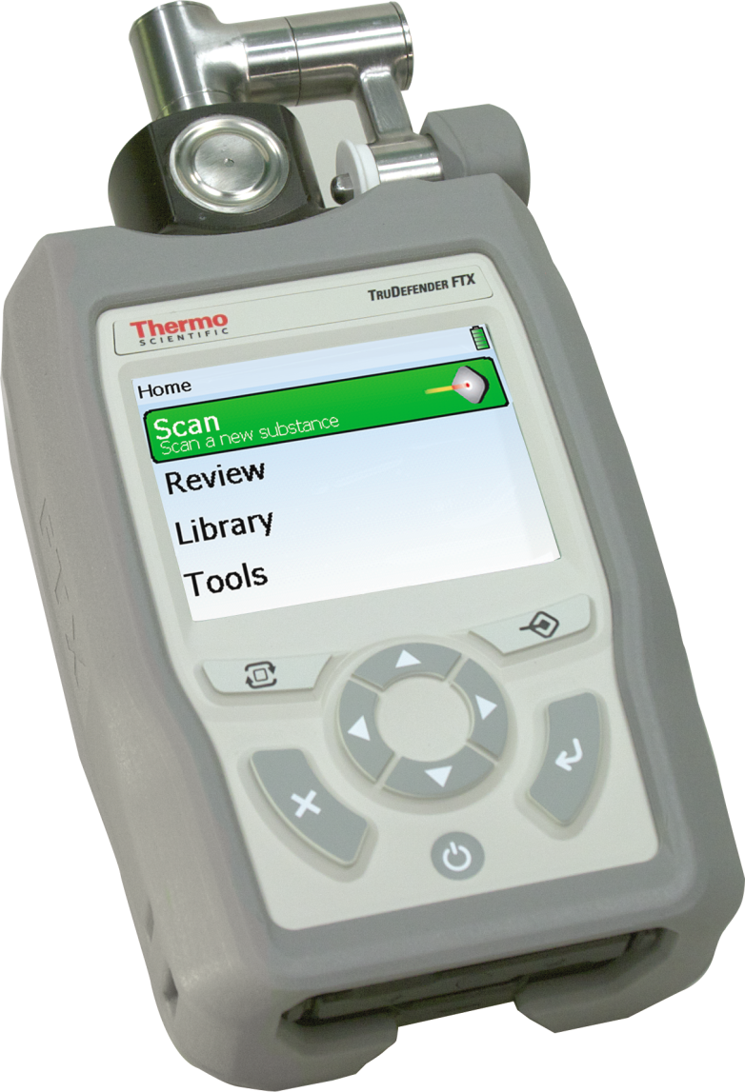
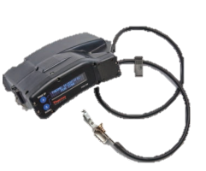
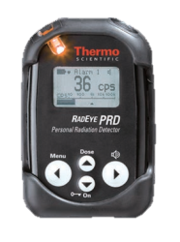
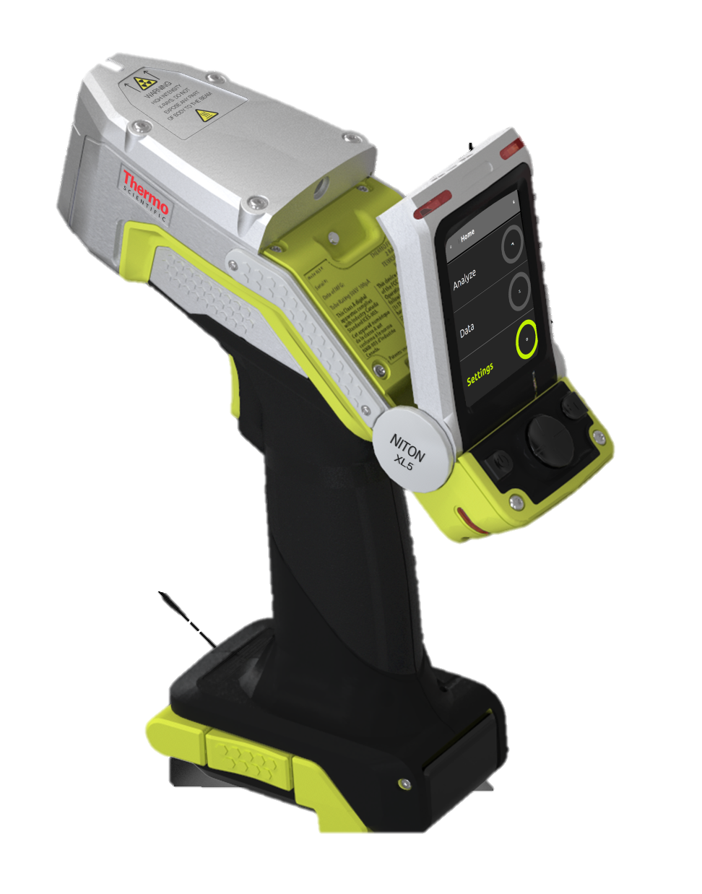
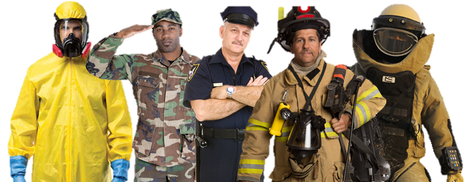
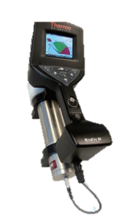
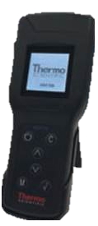
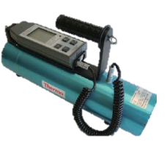
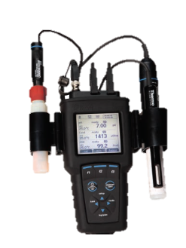
赛默飞现场便携式侦检技术解决方案
全方位助力消防
提升现场应急检测能力
液体
固体
气体
粉尘
随时分析-开机即用
随地分析-坚固耐用，小巧便携
随人分析-操作简单，结果明确
现场侦检
技术方案
土壤
辐射
水质
Notes:
危险液体，固体
气体，粉尘
水质，土壤
放射性物质

Slide 9
固体、液体检测技术
技术原理
技术特点
拉曼光谱
擅长分析液体、半固体、白色或浅色固体
非接触式扫描，可透过透明容器，避免与具有潜在危险性的未知物质进行直接接触
非破坏式扫描，保护操作人员安全和保存物证
拉曼光谱（Raman）是一种具有高灵敏度、高特征性的振动光谱散射分析技术。
傅里叶变换 红外光谱(FT-IR)是另一种基于振动光谱的吸收光谱分析技术。
红外和拉曼光谱仪通过快速采集化学品样本光谱，并与已知材料的数据库进行匹配，从而识别和鉴定物质种类和成分。
Dextrose Monohydrate
(葡萄糖)
TATP(三过氧化三丙酮)
MEKP(过氧化丁酮)
500
1000
1500
2000
2500
3000
Raman shift (Δ cm⁻¹)
红外光谱
具有良好的普适性，对固体粉末、颗粒和非含水液体都能得到很好的分析结果
在识别各种有色的物质时极为有效，不受物质发荧光的影响
适用于热敏感性材料和深色易燃、易爆物质
异丙醇
硫芥子气(HD)
4000
3500
3000
2500
2000
1500
1000
FT-IR wave number (cm⁻¹)

Slide 10
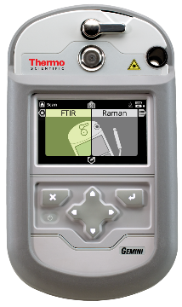
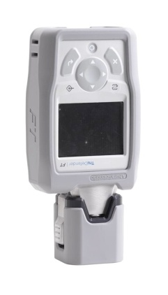
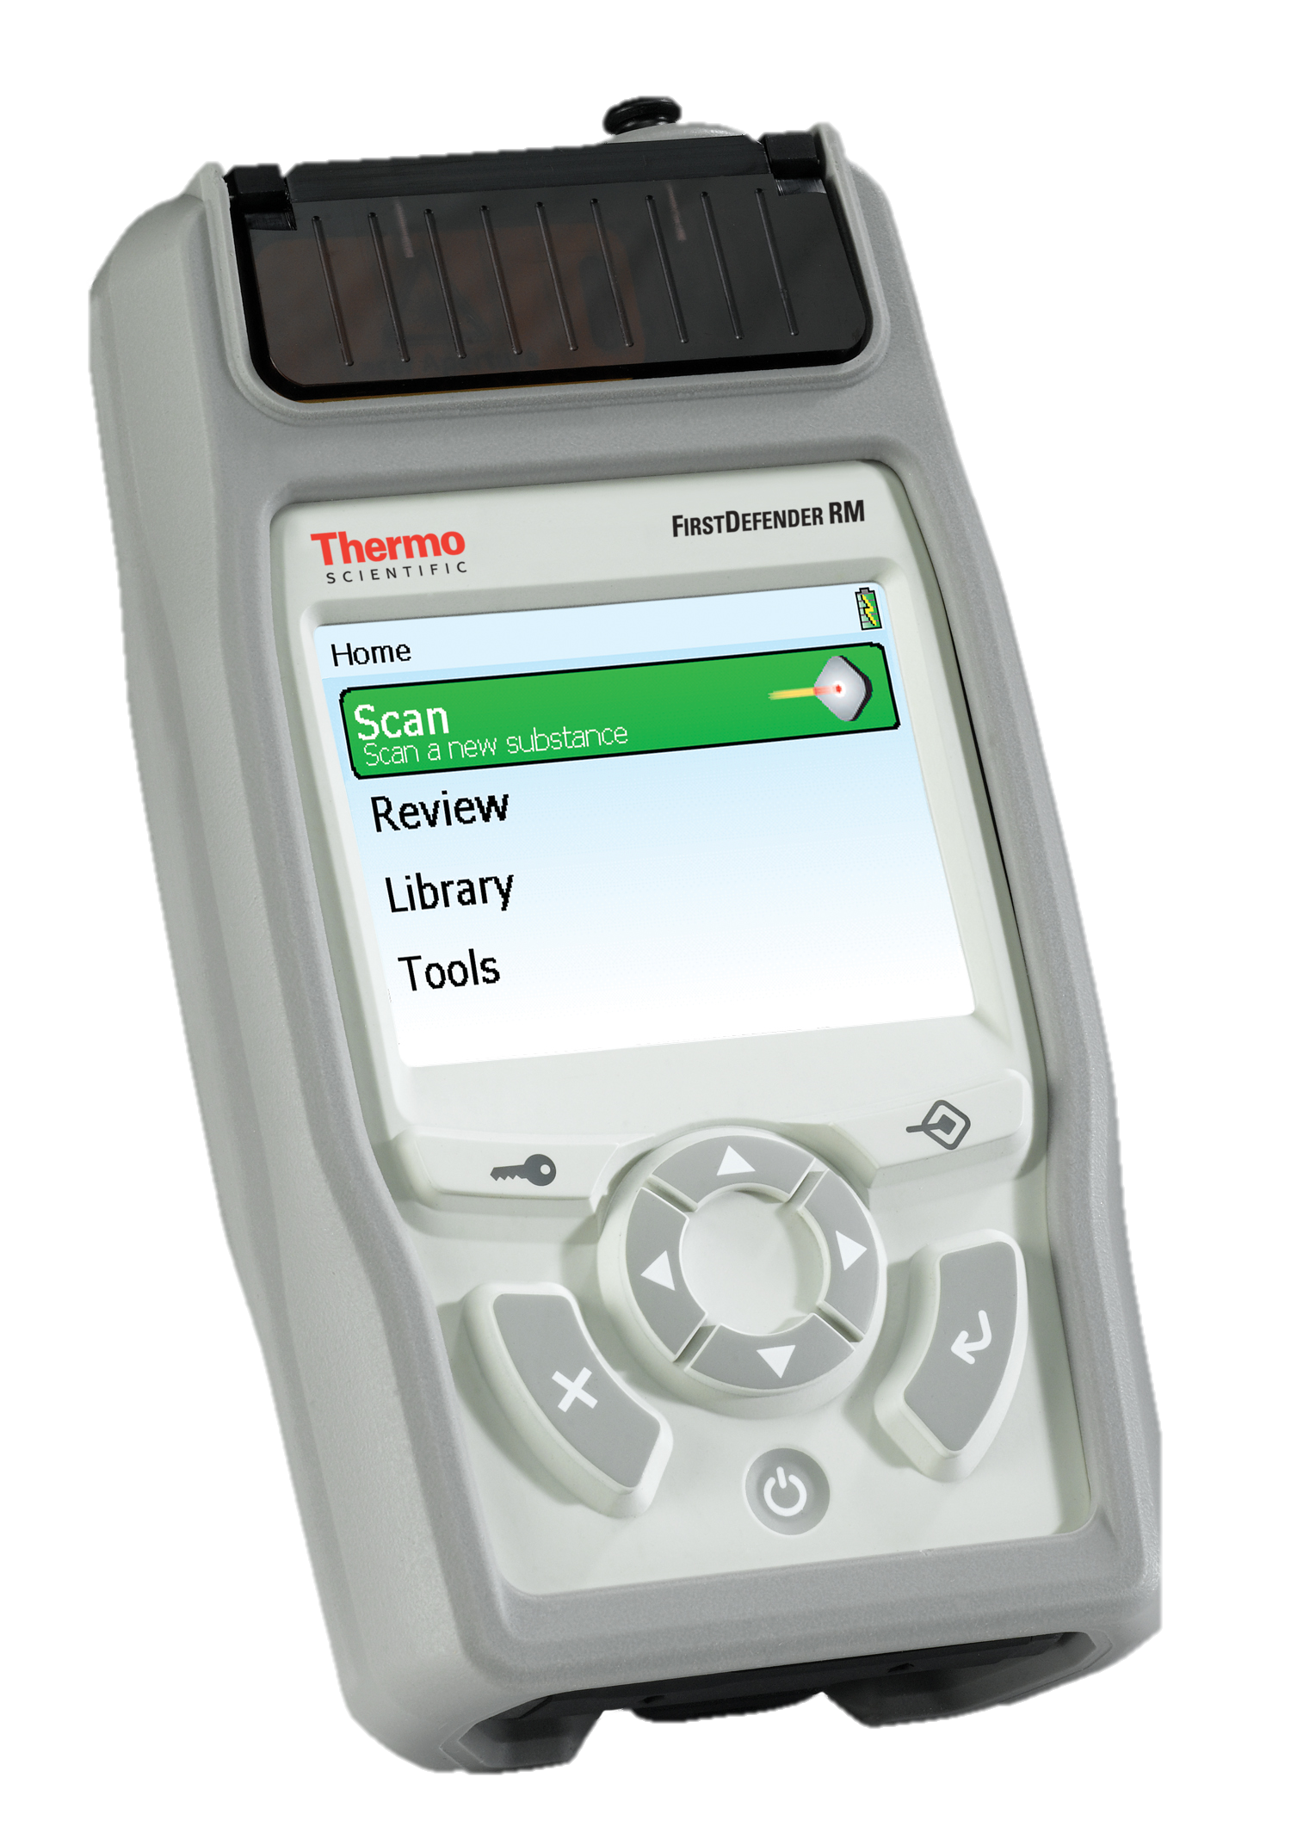
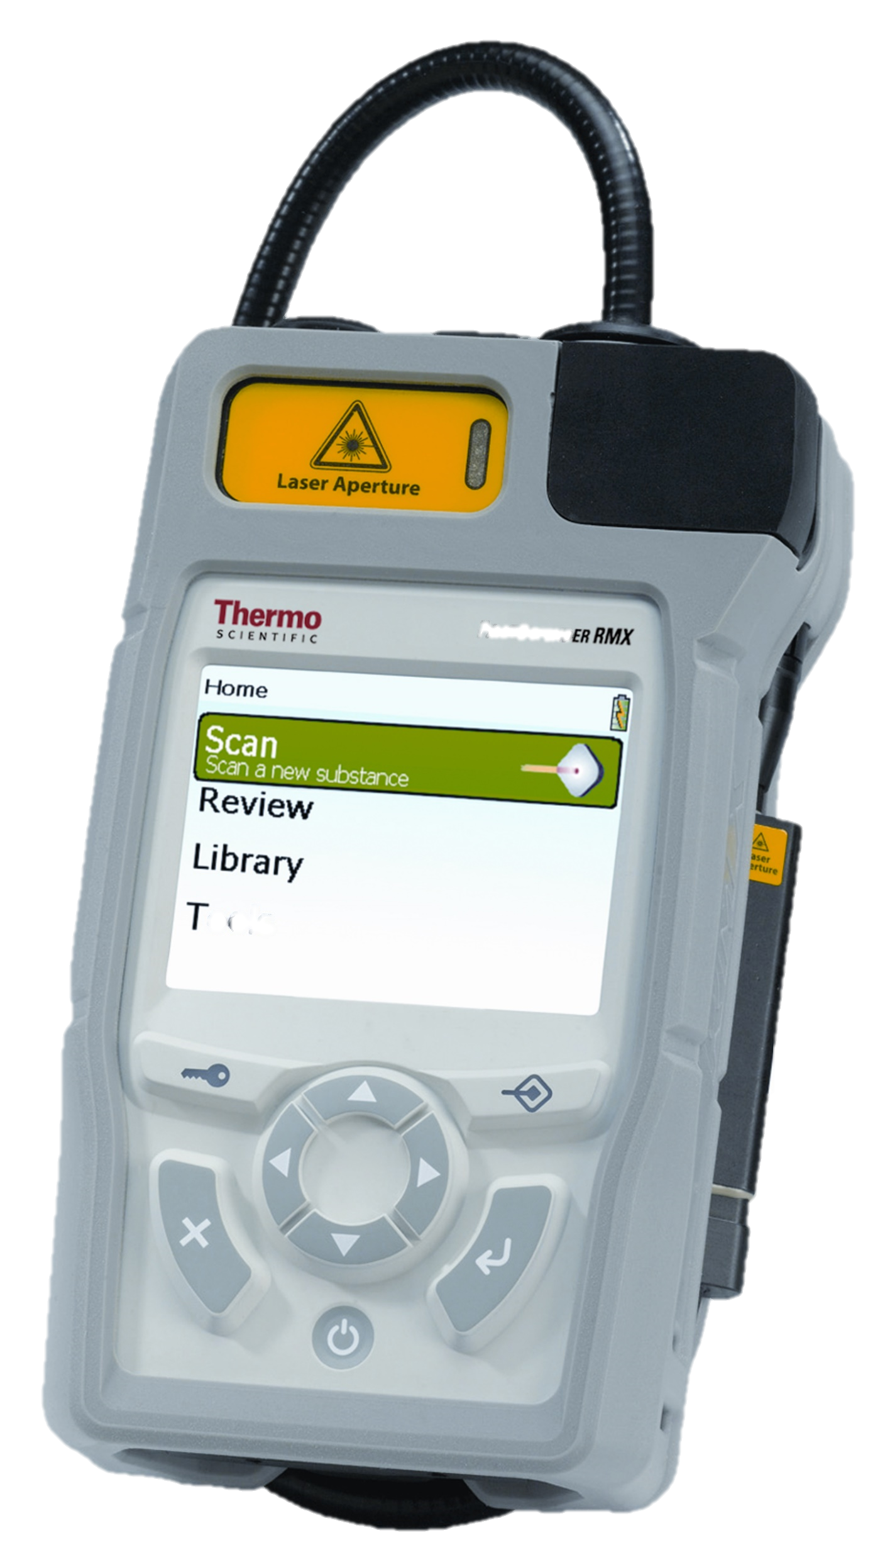
固体、液体检测技术
Thermo Scientific TM
FirstDefender RM/RMX
手持式(拉曼)化学物质鉴定仪
Gemini
手持式(拉曼和红外二合一)分析仪
TruDefender FT/FTX
手持式(红外)化学物质鉴定仪
现场快速、准确地获知未知化学品种类
直观、清晰地了解化学品危害程度等级
快速获知防护装备、消防信息和急救措施等
Notes:
危险液体，固体
气体，粉尘
水质，土壤
放射性物质

Slide 11
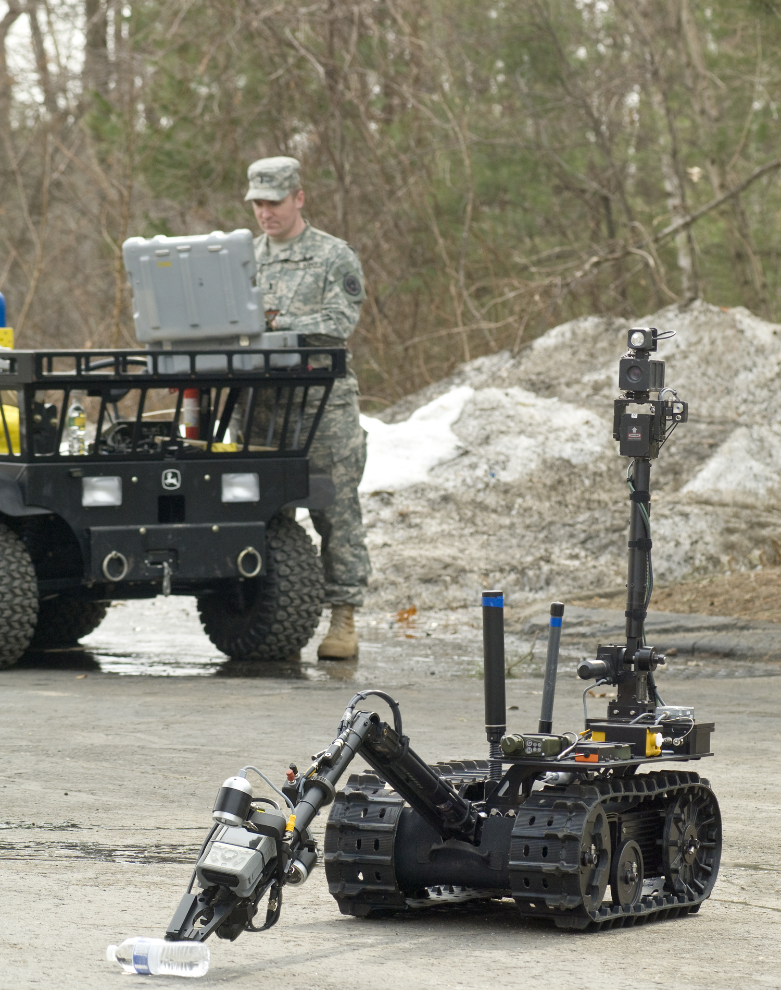
固体、液体检测技术
优 势 特 点
内置庞大数据库和可靠算法，拉曼谱库12650种，红外谱库11500种，包括：
  危险化学品
  工业原料
  炸药
  化学战剂
  实验室试剂等
专为现场使用设计：
  重量轻，小巧便携
  防水防尘抗震，经过MIL-STD-810G和IP67测试
  无需样品制备，操作简单，结果简明
快速提供全面信息：
  1分钟获取化学物质名称，CAS号
  NFPA 704危险品标识
  防护装备、消防信息和急救措施指导信息

Slide 12
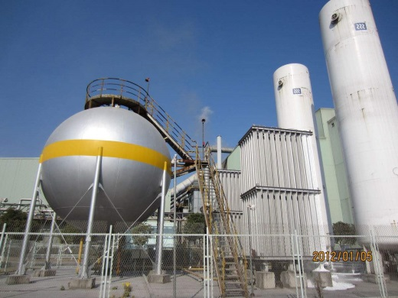
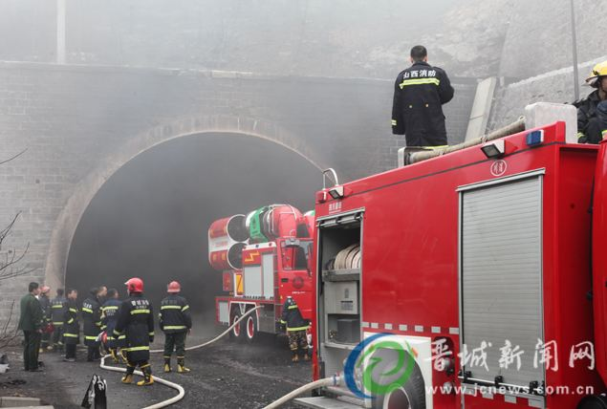
固体、液体检测技术——应用场景
针对重大危险源的日常督查管理和紧急现场处置
化工生产
港口储运
对生产，存储的化学品进行清查确认，并进行安全的分类和安置
对化学品火灾或爆炸现场物质检测，确定原因和事故范围
针对突发交通事故，恐怖袭击和危化品泄露的紧急现场处置
Notes:
2014晋济高速31特别重大道路交通事故，事故车辆为危化品运输车，但记录的装载介质为二异丙胺，发生事故时实际装载甲醇。隧道内还有煤炭运输车。事故导致滞留隧道内的42辆车辆全部烧毁，隧道受损严重

Slide 13
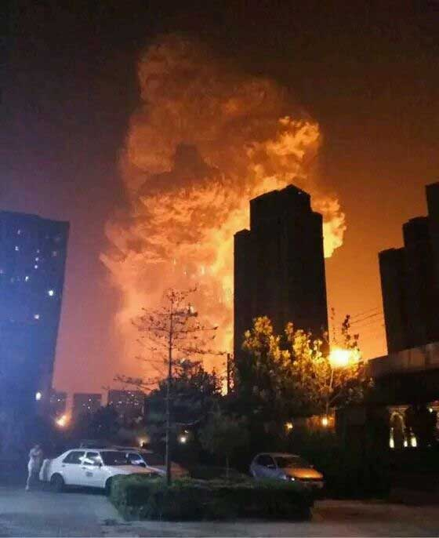
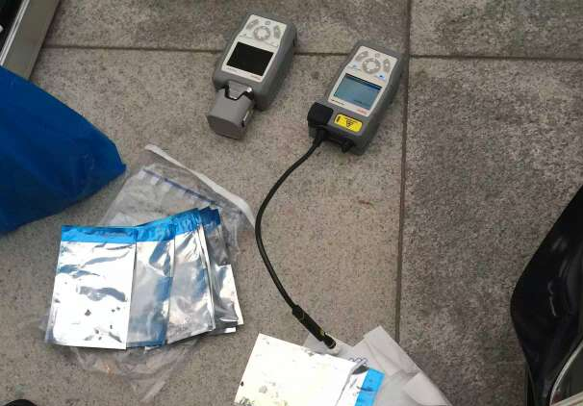
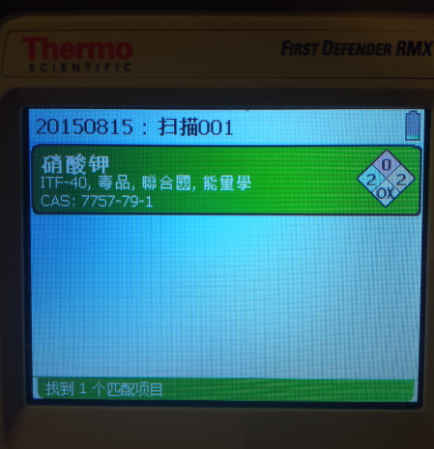
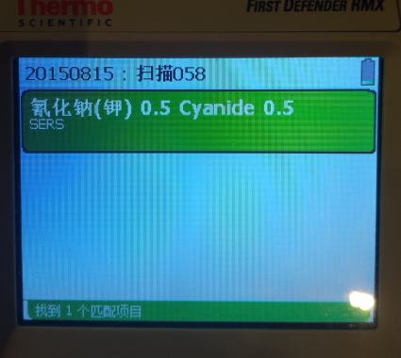
应用案例
天津8·12
危化品仓库火灾爆炸事故
仓库存储多种危险化学品货物，现场化学物质发生连续爆炸燃烧和泄露扩散
事故现场发现大量爆炸后散落的白色固体物质，拉曼和红外侦检结果显示为不同的化学物质：
硝酸钾，氰化钾，电石，三氯异氰脲酸，糖，咖啡因等
通过侦检结果，推断爆炸原因和影响范围，确定处置方案

Slide 14
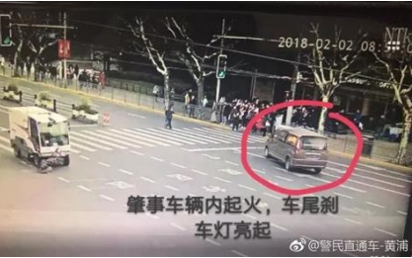
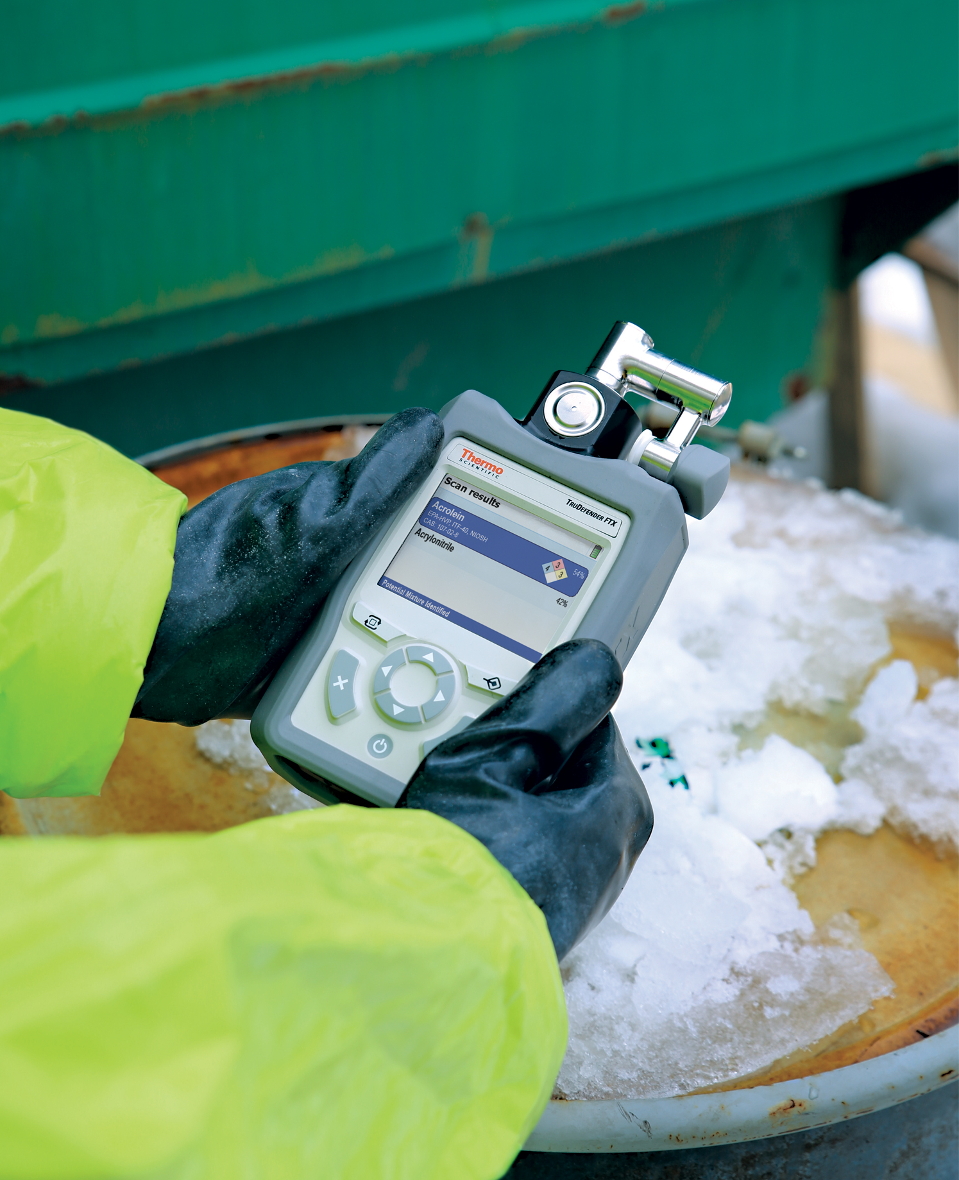
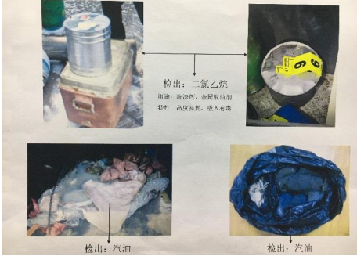
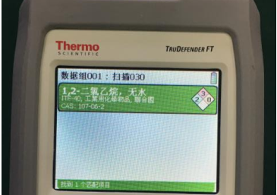
应用案例
交通火灾事故
2018年2月2日，上海南京西路发生一起交通事故，肇事面包车着火
车内发现盛有不明液体的铁桶，通过现场使用手持式红外化学物质鉴定仪检测，结果显示为二氯乙烷，高度易燃，吸入有毒
此外在塑料瓶中检测出汽油，这些易燃物质成为车内着火的原因

Slide 15
气体检测技术——红外气体摄像
Thermo Scientific TM OPGAL EyeCGas
红外气体摄像仪
  技术原理：
  采用中红外3.2-3.4 μm之间波段，对石油和天然气等易燃气体组分很敏感
  泄漏气体与环境背景温度不同
  EyeCGas摄像机的光谱带和泄漏气体发出的光谱一致
  优势特点：
  实时视频摄像，直接定位泄露点
  可远距离观测气体泄露情况
  高灵敏度, 低温热成像
  多种有机挥发性气体检测，VOCs (如甲烷，丁烷等)
  获得危险区域使用认证
  应用：
  易燃气体泄露检查，发现泄露点，预防爆炸事故
Notes:
危险液体，固体
气体，粉尘
水质，土壤
放射性物质

Slide 16
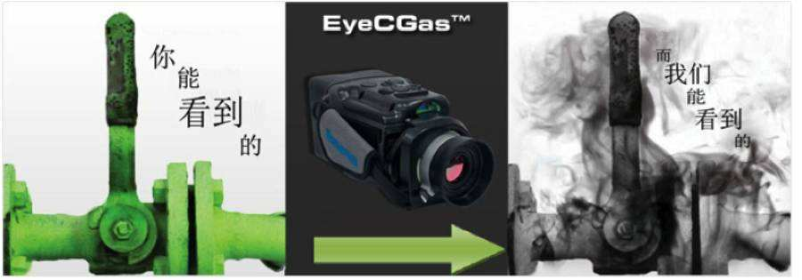
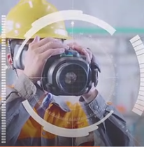
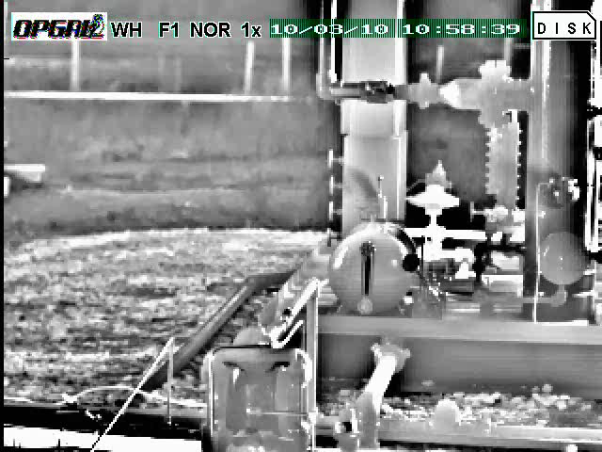
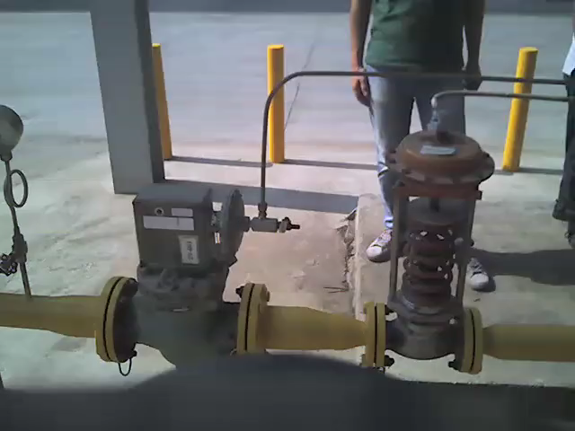
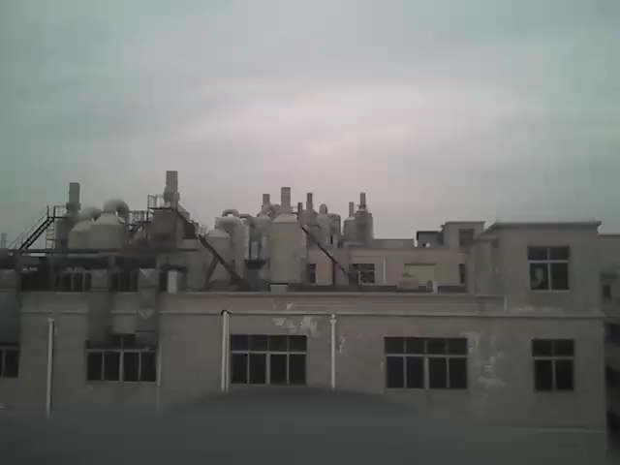
气体检测技术——红外气体摄像
Thermo Scientific TM OPGAL EyeCGas
红外气体摄像仪
泄露检查
视频1-设备
视频2-管道
视频3-远程
Notes:
危险液体，固体
气体，粉尘
水质，土壤
放射性物质

Slide 17
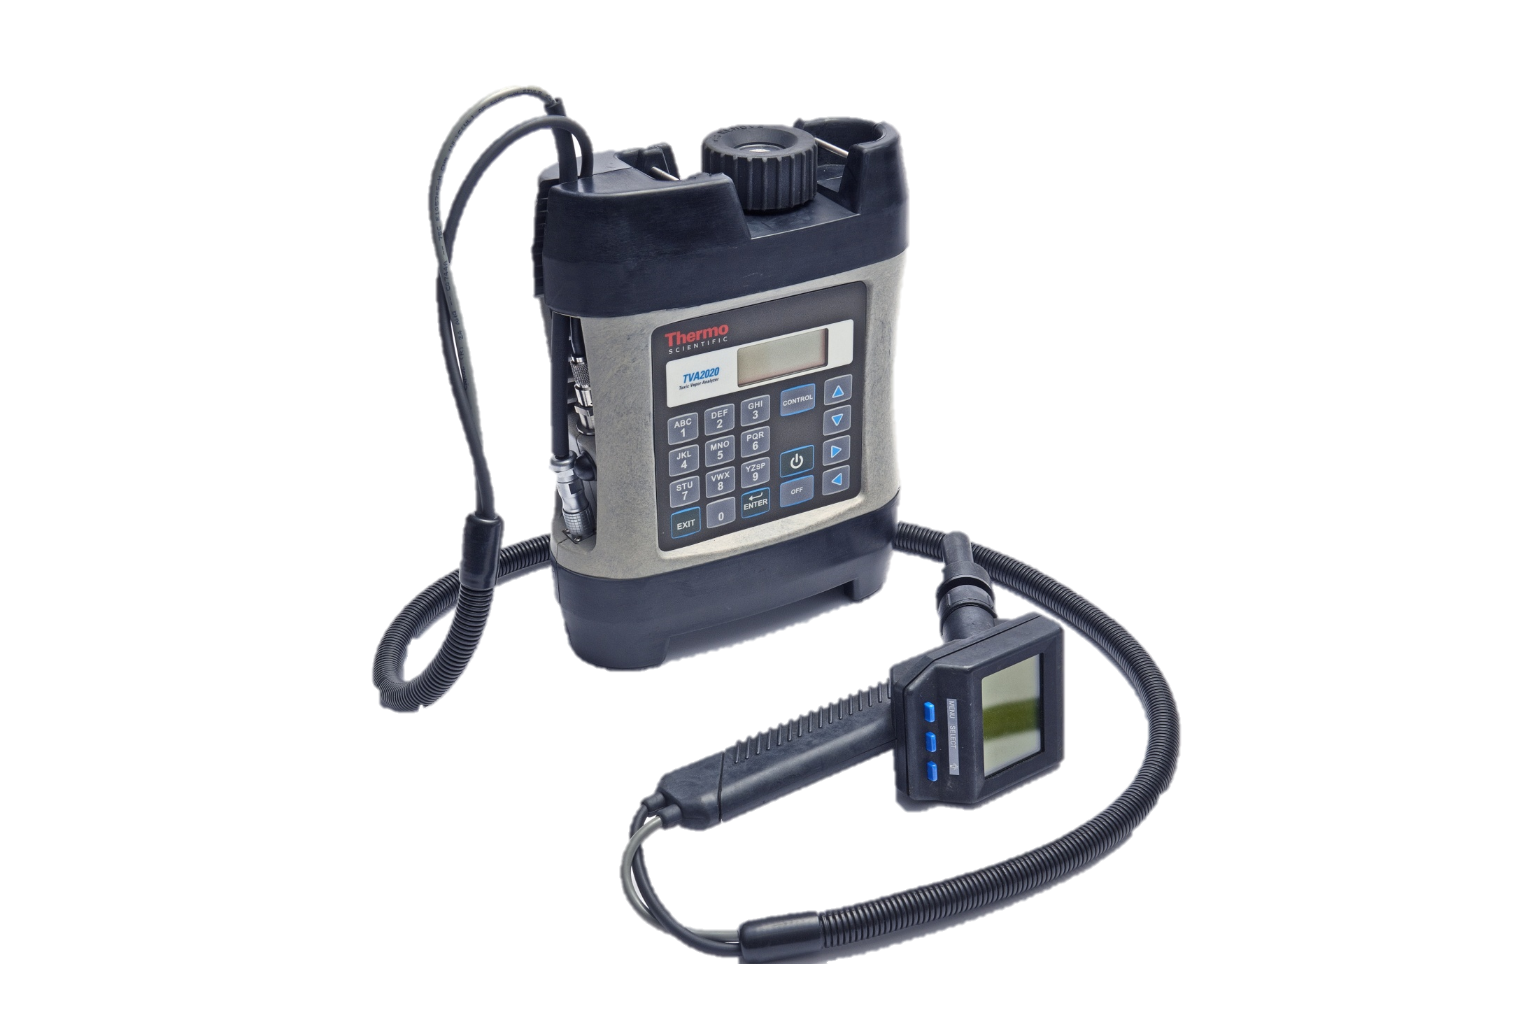
气体检测技术——有毒挥发气体分析
Thermo Scientific TM TVA 2020C
有毒挥发气体分析仪
技术原理
FID（火焰离子化）是一种高灵敏度通用型检测器，它几乎对所有的有机物都有快速响应，宽动态线性范围，重复性好
PID（光离子化）是一种能够检测极低浓度挥发性有机化合物和其它有毒气体的检测器
TVA 2020C是唯一将FID和PID检测器结合的主动泵吸式便携挥发气体分析仪
优势特点：
操作简便，体积小，适合工厂和野外场所
本安1级1区防爆
可快速连续分析和记录无机和有机挥发气体
内置数据记录功能，可选配蓝牙和GPS
应用：
应急监测、泄漏与修复监测、有毒废弃物现场评估、污染源调查等
Notes:
危险液体，固体
气体，粉尘
水质，土壤
放射性物质

Slide 18
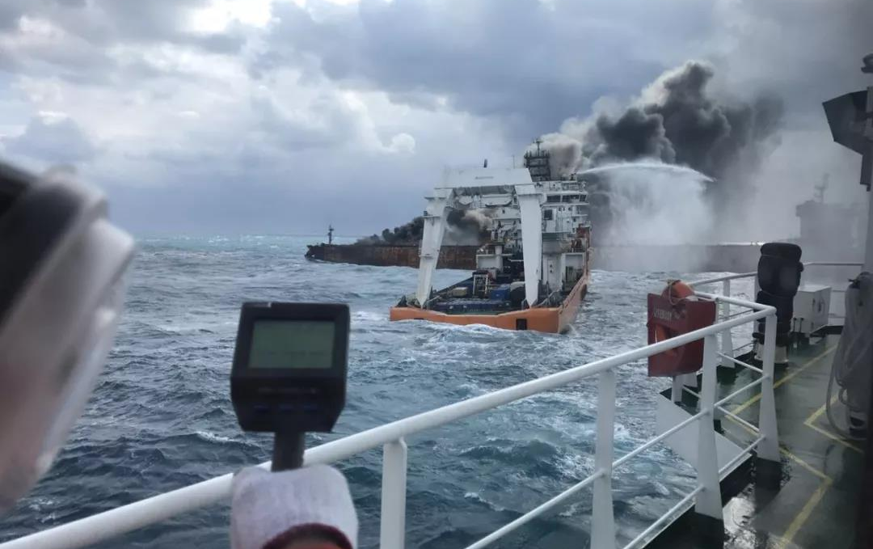
气体检测技术——有毒挥发气体分析
东海 “桑吉”邮轮事件
“桑吉”轮与散货轮相撞，随即起火燃烧并且持续剧烈燃爆
“桑吉”装载了10多万吨凝析油（极其易燃易爆，燃烧产生有毒的烟雾）
使用TVA 2020C对事故现场毒烟毒气进行检查，发现中含硫量非常高，并为现场搜救人员提供污染范围信息

Slide 19
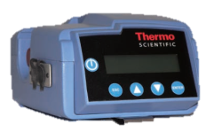
粉尘监测
Thermo Scientific TM PDM 3700
个人粉尘监测仪
Thermo Scientific TM pDR-1500
便携式颗粒物检监测仪
测量即时、高质量的颗粒物浓度、
累计浓度和限值百分比数据
实时准确测定颗粒物浓度
PM1，PM2.5，PM4和PM10等
技术：采用震荡天平法，精度优异
技术：采用浊度测定法、实时体积流量控制技术和相对湿度补偿功能
特点：
佩戴符合人体工学，重量轻
满足煤矿安全健康部防爆认证，适用于各种危险场所
特点：
  体积小、重量轻、易于操作
  对环境适用性强
  有无线数据传输模块，实现监测数据实时传输
应用：个人可吸入粉尘实时监测、职业环境颗粒物污染情况监测等
应用：室内或环境颗粒物监测、现场治理、质量验证等

Slide 20
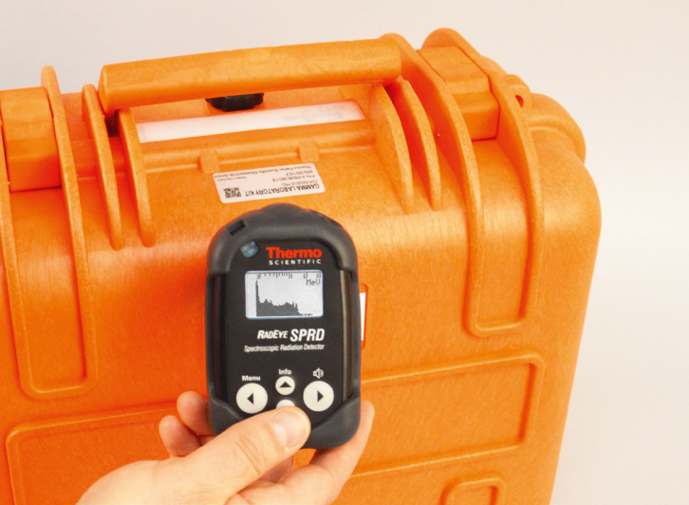
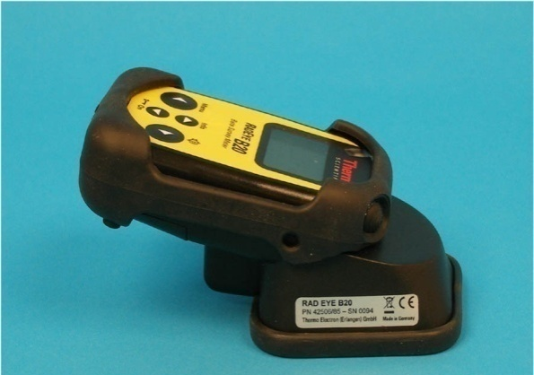
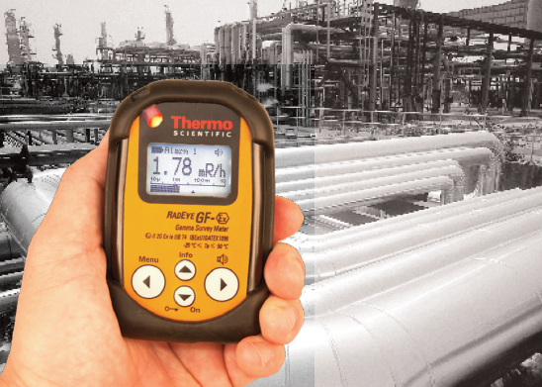
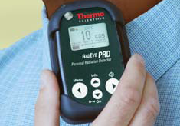
辐射测量技术
Thermo Scientific TM RadEye系列
便携式辐射测量仪
RadEye是最为先进的通用型便携式辐射测量仪
采用专利天然本底扣除技术 (NBR)，具有极高的灵敏度
该设备在国际原子能机构(IAEA) 开展的孤儿源搜寻与安保活动中被选定为唯一推荐设备
可用于辐射探测、Gamma剂量率测量和区域监测，其优异性能使其可用于放射源的搜寻和定位
不同型号，适应不同场景条件下对α，β，γ，中子辐射的实时探测和核素识别
RadEye SPRD
RadEye B20
可应用在核应急、边防、海关、反恐、安全保卫等领域
RadEye G-Ex
RadEye PRD
Notes:
危险液体，固体
气体，粉尘
水质，土壤
放射性物质

Slide 21
辐射测量技术
Thermo Scientific TM RIIDEye
便携式能谱分析仪
Thermo Scientific TM FH 40G 系列
NBR γ计量测量仪
精确识别放射性核素，可将ANSI兼容的88种核素库扩展到125种
快响应，高灵敏度
可用于甄别人工放射性
Hysteresis专利技术在2秒内为核素识别提供97%的置信率
实时显示同位素计量率，QCC专利谱分析技术可在1秒内识别混合同位素
具有核素识别、能谱分析、计量测量、计量率计算、总计量和数据报告等功能
采用碘化钠和塑料闪体双探测器，专利的天然本地扣除技术（NBR），具有优良的能量响应和辐射响应能力
FHT 672E-10探测器具有极高灵敏度，尤其适用于探测隐藏的辐射源，测量环境剂量当量率H* (10)
广泛应用于国土安全、环境监测和应急响应等领域

Slide 22
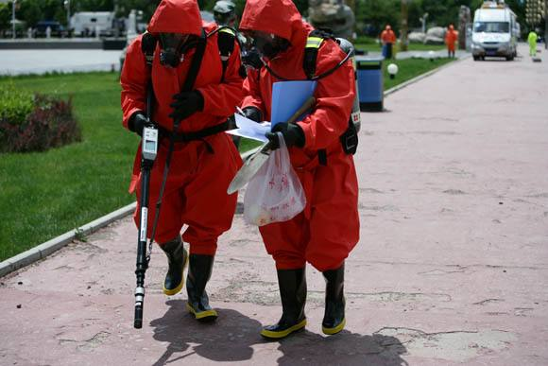


辐射检测技术——应用场景
寻找丢失的放射源
2007年6月，河北省某放射源丢失事件
2008年，四川汶川地震废墟中放射源搜寻
2013年6月，河北唐山某铸造公司Am-241放射性污染事件
2014年5月，南京工业探伤放射源Ir-192丢失事件
核事故后的应急监测
  2011年3月日本福岛核电站泄漏事故
核恐怖袭击应急预案
  应对“脏弹”袭击

Slide 23
水质检测技术
Thermo Scientific TM AQ4700
便携式水质综合毒性分析仪
Thermo Scientific TM Orion Star A系列
便携式多参数水质测量仪
利用发光细菌进行生物毒性检测
特点：
操作简便、快速、灵敏
可检测多种样品的综合生物毒性，符合国际标准ISO11348的规定
仪器小巧轻便，配有便携箱，适合野外操作
特点：
可同时测量pH/ISE(离子浓度)/电导率/溶解氧等参数
可保存5000组测量数据，符合GLP标准
便携式防水设计、防护等级IP67
应用：
现场及实验室水质分析
应用：
环境污染、紧急事故等多领域的水体毒性分析，助于确定污染范围和洗消措施

Slide 24

元素检测
特点：
Thermo Scientific TM XL3/5
手持式XRF分析仪
采用X射线荧光光谱技术，无损检测，速度快，操作简单，整个过程仅需几秒即可完成
密闭式设计，防水、防尘、防腐蚀，可以用于多种环境
应用：
石油化工行业，金属材料可靠性鉴别
适用于快速检测金属材料，土壤重金属污染等
快速，无损鉴定爆炸物中元素
爆炸物类型 | 主要成分 | XRF快速鉴定的元素
黑火药 | 硝酸钾、硫磺、木炭 | K, S
雷管 | 雷汞[Hg(ONC)2]、叠氮化铅Pb(N₃)₂ | Hg、Pb
烟花 | 氯酸钾，高氯酸钾，硫磺，金属粉末（Al, Mg, Cu, Ti） | K、S、Al, Mg, Cu, Ti、Rb、Cs、Sr
高锰酸盐 | 高锰酸钾、硫磺、石墨 | K、Mn、S
灼热剂 | 氧化铁、铝粉 | Fe、Al
Notes:
危险液体，固体
气体，粉尘
水质，土壤
放射性物质

Slide 25




加利福尼加州雪佛龙里士满炼油厂 2012
2012年8月6日，加利福尼亚州里士满的雪佛龙炼油厂4号原油装置发生灾难性破裂。管道释放出易燃、高温的轻瓦斯油，部分汽化成一大片云层，吞没了19名雪佛龙员工。
碳氢化合物流体的释放、点火和燃烧导致覆盖周围区域的大量蒸汽和微粒羽流，导致社区警报系统3级警报和当地居民的紧急避难。
在事件发生后的几周内，大约15000人从周围社区寻求治疗疾病，包括呼吸问题，胸痛，气短，喉咙痛和头痛。
事故调查：最终技术报告发现包括管道部件由于损坏机理硫化腐蚀而极度变薄。
美国石油学会API 939C规范阐明：炼油工业中管道和设备的硫化腐蚀是导致设备更换、计划外停机以及与重大财产损失和伤害相关的事故的重要原因。
硅含量小于0.10%的碳钢易受加速腐蚀速率的影响，加速材料变薄、壁厚退化和部件失效。

Slide 26

美国石油学会规范
美国石油学会(API)
  Standard-API-570-Piping Inspection Code 管道检测
  Standard-API-510-Pressure Vessel Inspection Code 压力容器检测
  Standard-API-653-Storage Tank Inspection Code 储油罐检测
  Recommended Practice-API RP-578-Material Verification Program-MVP/PMI 材料验证计划
  Recommended Practice-API 571 – HF Corrosion in CS Pipes ( REs, Cr+ Cu+ Ni =/< 0.15% ) 管道中残余元素氢氟酸腐蚀
  Recommended Practice-API 939-C-Guidelines for Avoiding Sulfidation ( Low Si < 0.10%) 避免硫化腐蚀
石油和天然气工业的机械完整性需要
    ATC – API 578 PMI Certification Training Course 美国石油学会578指导规范
    AIM- Asset Integrity Management
    MI- Mechanical Integrity Requires, “ Data Management” Software
Notes:
材料可靠性鉴别做什么，怎么做，参考API 578

Slide 27


API 578 3rd Edition易引起事故的注意事项
不锈钢和有色金属替换高合金钢
1
2
碳钢替换低合金钢使用
合金替换碳钢使用
3
Material | ASTM Specification |  | Maximum Design Temperature
 | Casting | Plate | °C | (OF)
Carbon steel | A216 GrWCB | A283GrC | 425 | (800)
21/4Cr-1Mo | A217 GrWC 9 | A 387 Gr 22, Class 1 | 650 | (1 200)
5Cr-1/2Mo | A217 GrC5 | A 387 Gr 5, Class 1 | 650 | (1 200)
19Cr-9Ni | A 297 Gr HF | A 240, Type 304H | 815 | (1 500)
25Cr-12Ni | - | A 240, Type 309H | 870 | (1600)
25Cr-12NI | A 447 Type II | - | 980 | (1 800)
25Cr-20NI | - | A 240, Type 310H | 870 | (1 600)
25Cr-20Ni | A351 Gr HK40 | - | 1090 | (2000)
50Cr-50NI-Nb | A 560 Gr 50Cr-50Ni | - | 980 | (1 800)
For exposed radiant and shield-section tube supports, the material shall be 25Cr-12Ni or higher alloy.
3
4
5
氢氟酸烷基化装置中碳钢的残余元素
易硫化的工艺装置
6
7
耐火材料安装系统
垫片材料

Slide 28


PMI – 材料可靠性鉴定
在石油精炼、化工、电力等行业，为避免管道和其他组件发生故障产生灾难性后果，需要进行无损分析，包括用于维护周转存储在库房的组件。
精准鉴定并确保所安装的组件是正确的，这非常关键。确保设施安全，符合行业规范，才能减少故障和失败。
  便携式XRF是石油石化行业进行PMI的标准工具
  主要用来检测：
    现有管道系统
    管道配件、阀门、法兰
    焊缝焊点及焊接材料
    来自供应商的各类配件
    锻件
    螺栓
    各类设备等
Notes:
所谓材料可靠性鉴别是指在石油石化电力行业，为了避免由于管道或其他设备组件才会不合规而导致事故发生是，需要对这些管道和材料进行无损检测，包括现有管道装备和用于维护周转的备件。精准鉴定并去报安装的组件是正确的，这非常关键，确保这些装备安全符合规范，是减少故障的必要株洲。

Slide 29

Thermo Fisher 在全球50多个国家拥有7万名员工
为全球科学事业服务
Thank You !

